Slide 1
Лекция 9
Влияние сферичности отражающей поверхности

Slide 2
Расстояние прямой видимости
Практически все радиотрассы, использующие земные радиоволны, можно свести к двум основным группам:
1) передающая и (или) приемная антенны расположены над поверхностью на высоте порядка нескольких λ, что выполняется обычно для λ < 20−30 м;
2) обе антенны расположены в непосредственной близости от поверхности, как это имеет место для ДВ, СДВ и отчасти для СВ.

Slide 3
Расстояние прямой видимости
Пусть приемная и передающая антенны расположены в точках A и B и подняты на высоты соответственно h₁ и h₂ над гладкой сферической Землёй с радиусом R_{З} ≈ 6378 км (рис. 1). Если соотношение между h₁, h₂, R_{З} таково, что первая зона Френеля не дости­гает земной поверхности, то возможно прямолинейное распространение радиоволн между точками A и B. Если зона перекрывается земной поверхностью, то сферич­ность Земли является препятствием, за которое радиоволна может распространяться только путем диф­ракции. Поле в этом случае оказывается ослабленным.

Slide 4
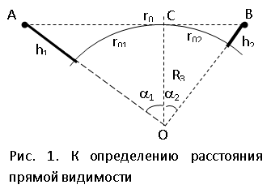
Расстояние прямой видимости

Slide 5
Расстояние прямой видимости
Ориентировочной оценкой возможности прямолинейного распространения радиоволн является расстояние прямой видимости – расстояние между антеннами, при котором соединяющая их пря­мая линия касается земной поверхности. Найдём это расстояние.

Slide 6
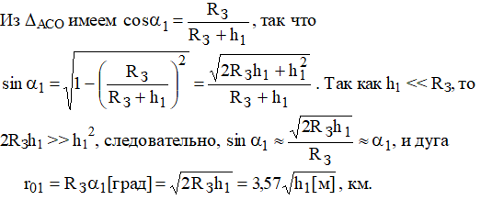
Расстояние прямой видимости

Slide 7
Расстояние прямой видимости
Аналогичное соотношение можно получить и для дуги r₀₂. Следовательно, расстояние прямой видимости r₀ между двумя антеннами с высотами подъёма h₁ и h₂ над поверхностью сферической Земли

Slide 8
Расстояние прямой видимости
В зависимости от соотношения между протяженностью радиотрассы r и расстоянием прямой видимости r₀ используются следующие модели:
1) r < 0,2r₀, тогда земную поверхность можно в расчетах считать плоской. Моделью плоской Земли пользуются в метровом радиодиапазоне при r < 10 ÷ 20 км, на декаметровых волнах для трасс протяженностью до нескольких десятков км, на СВ и ДВ − до нескольких сотен км.

Slide 9
Расстояние прямой видимости
2) 0,2r₀ < r < 0,8r₀, в этом случае земная поверхность еще не перекры­вает первую зону Френеля, однако её выпуклость следует учитывать. Зону r < 0,8r₀ называют зоной освещенности, поле в точке приёма здесь рассчитывается с помощью интерференционных формул.
3) r > 0,8r₀, тогда расчеты следует вести с помощью дифракционных формул. Об­ласть 0,8r₀ < r < 1,2r₀ называется зоной полутени, область r > 1,2r₀ − зоной тени.

Slide 10
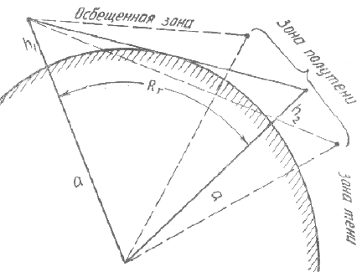
Расстояние прямой видимости
Основные зоны при распространении радиоволн вдоль земной поверхности

Slide 11
Расстояние прямой видимости
При расстояниях r < r₀ для сферической поверхности по сравнению с плоскостью уменьшается разность хода Δr между прямым и отраженным лучом, определяющая по­ложение интерференционных максимумов и минимумов в точке приема. Пусть С − точка геометрического отражения (рис. 2). Построим в этой точке плоскость, касатель­ную к земной поверхности. Высоты точек приема и передачи над этой плоскостью h'₁ и h'₂ называются приведенными высотами.

Slide 12
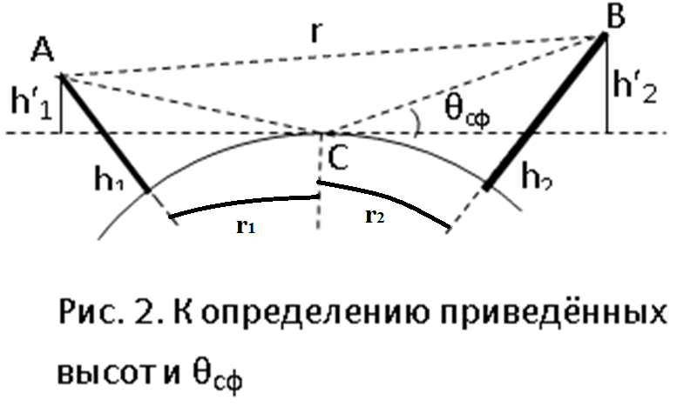
Расстояние прямой видимости

Slide 13
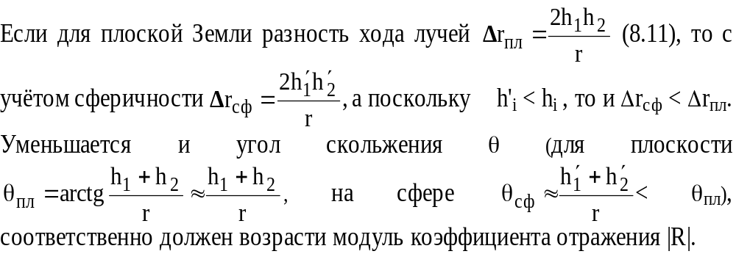
Расстояние прямой видимости

Slide 14
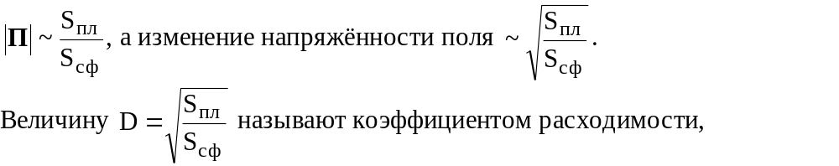
Сферическая расходимость
Однако этот рост ограничен уве­личением расходимости радиоволн, отраженных сферической поверхностью, что приво­дит к увеличению освещаемой площади по сравнению с отражением от плоскости (рис. 3). Если S_{пл} − плоскость сечения телесного угла пучка радиоволн, отраженных в пределах плоской существенной области отражения, а S_{сф} − то же для случая сферической поверхности, тогда изменение потока энергии

Slide 15
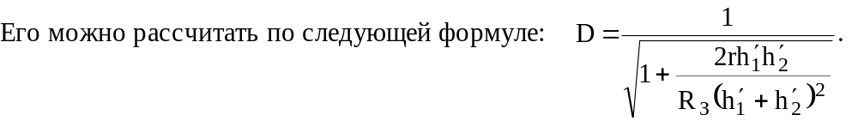
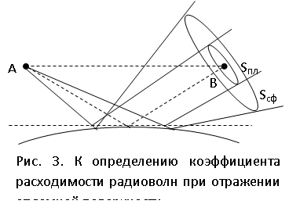
Сферическая расходимость

Slide 16

Сферическая расходимость
Изменение напряженности поля волны при отражении от сферической поверхности можно рассчитать, используя следующие замены в интерференционных формулах для плоской Земли:

Slide 17
Сферическая расходимость (расчет коэффициента расходимости)
Ранее отмечалось, что отраженные от плоской поверхности лучи можно рассматривать как излученные из точки A’, являющейся зеркальным
изображением точки A. В силу этого угол между отраженными от Земли лучами не отличается от угла между этими лучами в точке излучения. Геометрическая схема распространения волн при отражении от выпуклой поверхности свидетельствует, что в этом случае отраженные лучи расходятся
больше, чем при отражении от плоской границы.

Slide 18
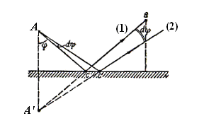
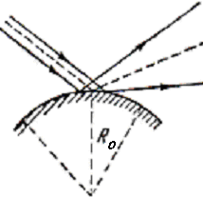
Сферическая расходимость (расчет коэффициента расходимости)

Slide 19

Сферическая расходимость (расчет коэффициента расходимости)
Пусть поток лучей характеризуется угловым раствором dψ в вертикальной плоскости и dω – в горизонтальной. В пределах телесного угла,
охватываемого этим пучком, излучается мощность dP . Тогда для вектора
Умова-Пойнтинга в точке приема, то есть на расстоянии r = AC + CB от излучателя при отражении от «плоской Земли» в точке С получим

Slide 20
Сферическая расходимость (расчет коэффициента расходимости)
Если отражающая поверхность имеет форму сферы, в соответствии с рис. 4, мнимый источник волн находится в точке N, на расстоянии r < r 1≈ AC . Наоборот, поскольку в случае сферической Земли касательная к земле в точке С’ повёрнута на угол dα относительно касательной в точке С,
угол между отраженными лучами, то есть угол раствора отраженного пучка, превышает на величину 2 dα угол между этими лучами у излучателя.
Следовательно, угол раствора в вертикальной плоскости увеличится до dμ = dψ + 2dα
Отраженная при этом энергия распределяется по большему телесному углу, чем энергия, излученная антенной, что обусловливает уменьшение
напряженности поля.

Slide 21
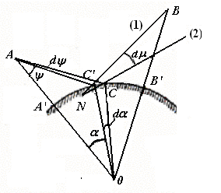
Сферическая расходимость (расчет коэффициента расходимости)
Рис. 4 Положение мнимого источника при отражении от сферической Земли.

Slide 22


Сферическая расходимость (расчет коэффициента расходимости)
В этих условиях выражение для вектора Умова-Пойнтинга в точке приема принимает вид:
Здесь r2 – путь, проходимый волнами от точки отражения до точки приема. При этом отношение напряженности поля при отражении от сферической Земли к напряженности поля при отражении от плоской Земли – так называемый коэффициент расходимости определится из соотношения:

